Slide 1
এই স্লাইডটি সন্মানিত শিক্ষকবৃন্দের জন্য
স্লাইডটি হাইড করে রাখা হয়েছে। F-5 চেপে শুরু
করলে হাইড স্লাইডগুলো দেখা যাবে না। এই পাঠটি শ্রেণিকক্ষে উপস্থাপনের সময় প্রয়োজনীয় পরামর্শ
প্রতিটি স্লাইডের নিচে নোট আকারে সংযোজন করা হয়েছে। শ্রেণিতে কনটেন্টটি দ্বারা পাঠ উপস্থাপনের
পূর্বে পাঠ্য বইয়ের নির্ধারিত পাঠের সাথে মিলিয়ে
নিতে এবং কাজের/সমস্যার সমাধান শ্রেণিতে উপস্থাপনের আগে তৈরি করে নিতে সবিনয়
অনুরোধ করা হলো।

Slide 2
স্বাগতম
Notes:
স্বাগতম জানিয়ে আজকের শ্রেণি কার্যক্রম শুরু করা যেতে পারে।

Slide 3
পরিচিতি
দেবদাস কর্মকার
সহকারী সিনিয়র শিক্ষক(গণিত)
নিউ মডেল উচ্চ বিদ্যালয়
শুক্রাবাদ, রাসেল স্কয়ার, ঢাকা-১২০৭
E-mail:debdaskrmkr@yahoo.com
শ্রেণি: নবম
বিষয়: পদার্থ বিজ্ঞান
অধ্যায়: অষ্টম(আলোর প্রতিফলন)
বিষয়বস্তু: দর্পণ
সময়: ৫০ মিনিট
Notes:
স্লাইডটি হাইড করে রাখা যেতে পারে।

Slide 4
পানিতে দৃশ্যটির প্রতিচ্ছবি দেখা যাচ্ছে
Notes:
পানিতে কী দেখা যাচ্ছে?

Slide 5
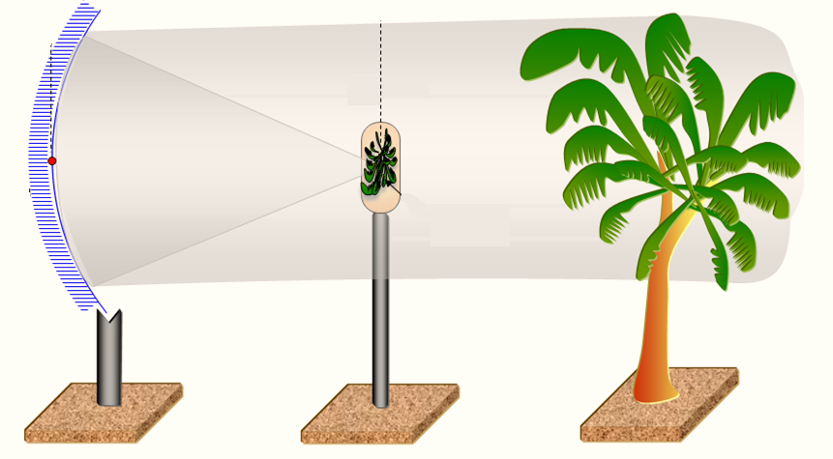
দর্পণ
গাছ থেকে আগত আলোক রশ্মির প্রতিফলক পৃষ্ঠে প্রতিফলন ঘটেছে
Notes:
কীসের প্রতিফলন ঘটেছে? আজকের পাঠ ঘোষণা।

Slide 6
শিখনফল
এই পাঠ থেকে শিক্ষার্থীরা—
১। দর্পণ ব্যাখ্যা করতে পারবে;
২। গোলীয় দর্পণের প্রকারভেদ বর্ণনা করতে পারবে;
৩। গোলীয় দর্পণ সংক্রান্ত সংজ্ঞা বর্ণনা করতে পারবে।
Notes:
স্লাইডটি হাইদ করে রাখা যেতে পারে অথবা দেখানো যেতে পারে।

Slide 7
উত্তল দর্পণ
অবতল দর্পণ
M
M
P
C
P
C
N
N
গোলকের উত্তল পৃষ্ঠ প্রতিফলকরূপে কাজ করে।
গোলকের অবতল পৃষ্ঠ প্রতিফলকরূপে কাজ করে।
Notes:
চিত্রটি কীসের? এর উত্তল পৃষ্ঠ কী হিসেবে কাজ করে? দর্পনটির নাম কী? চিত্রটি কীসের? এর বাইরের পৃষ্ঠে কী লাগানো হল? এর অবতল পৃষ্ঠ কী হিসেবে কাজ করে? দর্পণটির নাম কী?

Slide 8
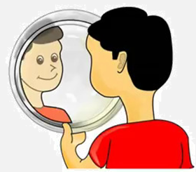
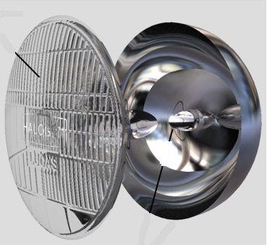
আলোর নিয়মিত প্রতিফলন ঘটে
মসৃণ তল
দর্পণ
সমতল দর্পণ
গোলীয় দর্পণ
দর্পণ দুই প্রকার
Notes:
বস্তুটির তল কীরুপ? আলোর প্রতিফলন কীরুপ? বস্তুটিকে কী বলে? দর্পণটির নাম কী? দর্পণ কত প্রকার?

Slide 9
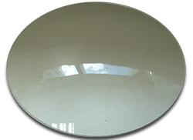
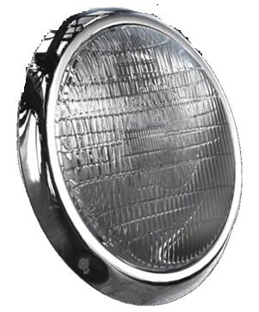
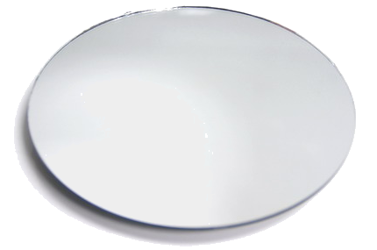
গোলকের একটি অংশ
গোলীয় দর্পণ
উত্তল দর্পণ
অবতল দর্পণ
প্রতিফলক পৃষ্ঠ মসৃণ এবং গোলীয়
Notes:
গোলকের একটি অংশকে কী বলে? গোলীয় দর্পণ কত প্রকার? দর্পণের পৃষ্ঠ কীরুপ?

Slide 10
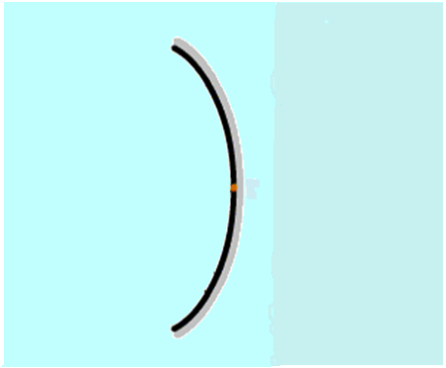
M
E
A
B
C
P
গোলীয় দর্পণ = MN
F
প্রধান অক্ষ = AB
N
মেরু = P
বক্রতার কেন্দ্র = C
গৌণ অক্ষ = EF
বক্রতার ব্যাসার্ধ = CP = r
Notes:
দর্পণটির নাম কী? প্রধান অক্ষ কাকে বলে? মেরুবিন্দু কাকে বলে? বক্রতার কেন্দ্র মকাকে বলে? গৌণ অক্ষ কাকে বলে? বক্রতার ব্যাসার্ধ্য কাকে বলে?

Slide 11
M
দর্পণটির নাম কী?
অবতল দর্পণ
A
B
C
F
P
প্রধান ফোকাস = F
N
ফোকাস দূরত্ব = FP = f
CF = FP = r/2
সুতরাং,ফোকাস দূরত্ব, f = r/2
Notes:
প্রতিফলিত রশ্মিগুলো যে বিন্দুতে মিলিত হয়েছে তাকে কী বলে? ফোকাস দূরত্ব কাকে বলে? ফোকাস দূরত্বের সাথে বক্রতার ব্যাসার্ধের সাথে সম্পর্ক কী?

Slide 12
দর্পণটির নাম কী?
উত্তল দর্পণ
M
P
A
B
C
F
প্রধান ফোকাস = F
N
ফোকাস দূরত্ব = FP = f
CF = FP = r/2
সুতরাং,ফোকাস দূরত্ব, f = r/2
Notes:
বিপরীত দিকে বর্ধিত প্রতিফলিত রশ্মিগুলো যে বিন্দুতে মিলিত হয়েছে তাকে কী বলে? ফোকাস দূরত্ব কাকে বলে? ফোকাস দূরত্বের সাথে বক্রতার ব্যাসার্ধের সাথে সম্পর্ক কী?

Slide 13
দর্পণটির নাম কী?
উত্তল দর্পণ
A
C
F
P
B
ফোকাস তল
Notes:
বিপরীত দিকে বর্ধিত প্রতিফলিত রশ্মিগুলো যে বিন্দুতে মিলিত হয়েছে তাকে কী বলে? উক্ত বিন্দুতে অঙ্কিত তলকে কী বলে?

Slide 14
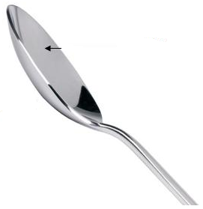
দলীয় কাজ
চামচের উভয় তল কীভাবে দর্পণের সাথে তুলনা করা যায়
তা বিশ্লেষণ কর
Notes:
সময়—১০ মিনিট।

Slide 15
মূল্যায়ন
*গোলীয় দর্পণ কাকে বলে ?
** প্রতিফলক পৃষ্ঠ উত্তল অথবা অবতল।
*সমতল দর্পণের প্রতিফলক পৃষ্ঠ কীরূপ?
** মসৃন।
* প্রধান ফোকাস ও মেরুবিন্দুর মধ্যবর্তী দৈর্ঘ্যকে কী বলা হয়?
** ফোকাস দূরত্ব।
* বক্রতার কেন্দ্র ও মেরুবিন্দুর মধ্যবর্তী দৈর্ঘ্যকে কী বলা হয়?
** বক্রতার ব্যাসার্ধ।
* সমতল দর্পণে কী ধরনের প্রতিফলন ঘটে?
** আলোর নিয়মিত প্রতিফলন ঘটে।
Notes:
সময়—৫ মিনিট।

Slide 16
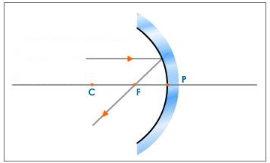
বাড়ির কাজ
অবতল দর্পণের প্রধান ফোকাস ও মেরুর মধ্যবর্তী
দূরত্বের সাথে বক্রতার ব্যাসার্ধের সম্পর্ক বিশ্লেষণ কর।
Notes:
সঠিক উত্তরের ধারনা শিক্ষার্থীদের দেয়া যেতে পারে।

Slide 17
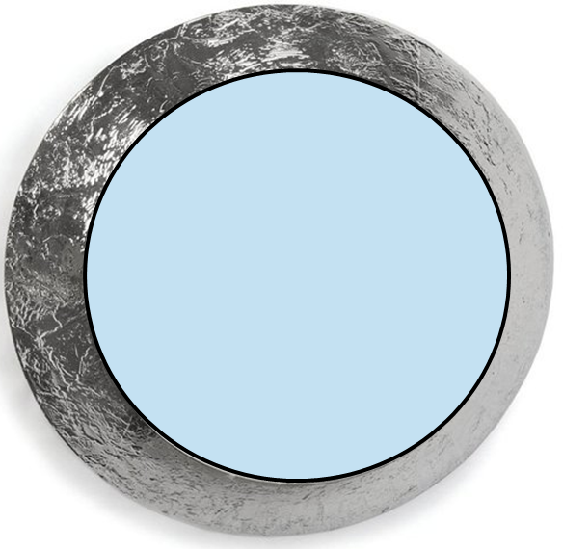
ধন্যবাদ
Notes:
ধন্যবাদ জানিয়ে আজকের পাঠ ও শ্রেণি কার্যক্রম সমাপ্ত ঘোষনা করা যেতে পারে।

Slide 18
কৃতজ্ঞতা স্বীকার
শিক্ষা মন্ত্রণালয়, মাউশি, এনসিটিবি ও এটুআই-এর সংশ্লিষ্ট কর্মকর্তাবৃন্দ
এবং কন্টেন্ট সম্পাদক হিসেবে যাঁদের নির্দেশনা, পরামর্শ ও তত্ত্বাবধানে এই মডেল কন্টেন্ট সমৃদ্ধ হয়েছে তিনি হলেন-
জনাব মোঃ সামসুদ্দিন আহমেদ, শিক্ষক প্রশিক্ষক,
টিটিসি, কুমিল্লা

